Slide 1
THIẾT KẾ GIAO DIỆN

Slide 2
Nội dung
Giới thiệu tổng quan
Quy trình thiết kế giao diện
Phân loại và thiết kế giao diện
Đánh giá chất lượng

Slide 3
GIỚI THIỆU TỔNG QUAN

Slide 4
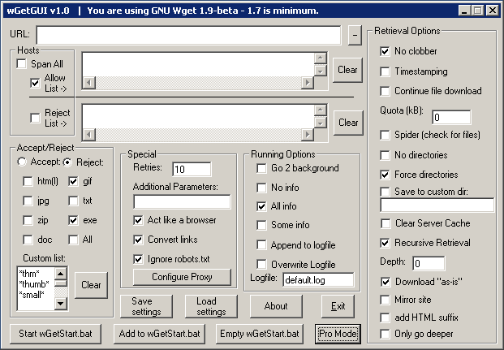
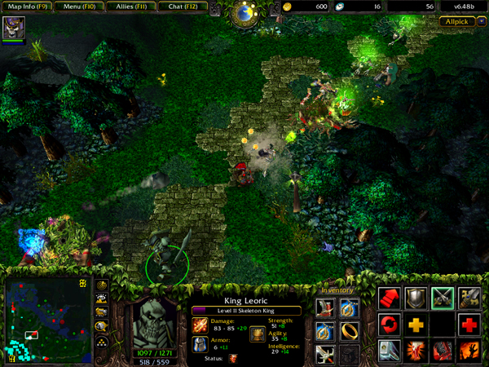
Tổng quan
Giao diện người dùng (User interface – UI/GUI) sẽ ảnh hưởng đến cảm nhận của người dùng về hệ thống:

Slide 5
Tổng quan
Hệ thống phần mềm bao gồm hệ thống kiến trúc, chức năng các bộ phận tương tác với nhau thông qua giao diện
Quan tâm về phần mềm
Nhà phát triển: kiến trúc của hệ thống
Người sử dụng: thường đánh giá theo cảm nhận về giao diện của phần mềm (sự bắt mắt, tiện dụng,…)
Một hệ thống phần mềm hỗ trợ tốt, đầy đủ các chức năng nhưng nếu giao diện không đẹp thì có thể không được đánh giá cao, ít được sử dụng.
Việc thiết kế giao diện dựa vào đối tượng sử dụng hệ thống
Thao tác nghiệp vụ
Trình độ tin học
…

Slide 6
Phân loại người dùng theo nghiệp vụ
Dựa vào vai trò của người dùng trong hệ thống để thiết kế giao diện phù hợp
Thường áp dụng trong các hệ thống có phân quyền và đăng nhập bằng tài khoản
Ví dụ về phần mềm quản lý quán café
NV thu ngân sẽ được thiết kế giao diện giúp chọn món nhanh nhất, ưu tiên việc chọn dữ liệu thay vì nhập dữ liệu
NV quản kho sẽ được thiết kế giao diện giúp nhập hàng nhanh nhất, ưu tiên việc nhập dữ liệu thay vì chọn dữ liệu.

Slide 7
Phân loại người dùng theo trình độ tin học
Người dùng có trình độ Tin học càng thấp thì càng phải thiết kế giao diện đơn giản, dễ sử dụng
Cần khảo sát trình độ Tin học của nhân viên tại công ty khách hàng
Ví dụ:
Nếu người dùng có trình độ Tin học cao, có thể thiết kế giao diện sử dụng icon thay cho label, kết hợp phím tắt, kéo thả, các thao tác nhanh (gesture), cảm ứng,…
Ngược lại, cần thiết kế giao diện theo kiểu menu truyền thống, icon kèm label ghi rõ chức năng…

Slide 8
Kết quả thiết kế giao diện
Sơ đồ màn hình: Mô tả các thông tin tổng quát về hệ thống các màn hình cùng với quan hệ về việc chuyển điều khiển giữa chúng
Mô tả chi tiết từng màn hình: Mô tả chi tiết nội dung, hình thức trình bày và các thao tác mà người dùng có thể thực hiện trên từng màn hình
Tên màn hình
Nội dung
Thành phần dữ liệu: thông tin dữ liệu nhập, có sẳn, kết xuất
Thành phần xử lý: các thành phần điều khiển và xử lý sự kiện
Hình thức trình bày: Bố trí các thành phần điều khiển (vị trí, màu sắc, kích thước…)
Các thao tác có thể thực hiện: xem xét các điều khiển được người dùng thao tác, các xử lý thao tác người dùng trên các thành phần điểu khiển

Slide 9
QUY TRÌNH THIẾT KẾ GIAO DIỆN

Slide 10
Khái niệm
Thiết kế giao diện là một quy trình lặp lại bao gồm sự cộng tác giữa người dùng và người thiết kế, gồm 3 hoạt động cơ bản:
Phân tích người dùng: tìm hiểu những gì người dùng sẽ làm với hệ thống
Lập mẫu thử hệ thống: xây dựng một tập các mẫu giao diện thử nghiệm
Đánh giá giao diện: thử nghiệm các mẫu thử cùng với người sử dụng

Slide 11
Quy trình thiết kế
Phân tích người dùng
Xây dựng mẫu thử trên giấy
Điều chỉnh mẫu thử
Mẫu thử
Đánh giá thiết kế
Cài đặt
giao diện
Mẫu thử
đã đánh giá

Slide 12
Phân tích người dùng
Các kỹ thuật phân tích người dùng:
Phân tích nhiệm vụ: Xác định nhiệm vụ của người dùng trong hệ thống
Phỏng vấn, trắc nghiệm
Quan sát trực tiếp
→Việc phân tích người dùng thường sẽ được thực hiện chung với pha Lấy yêu cầu
Mục đích của việc phân tích người dùng là lấy được vai trò nghiệp vụ của người dùng trong hệ thống, trình độ Tin học, thói quen khi làm việc…

Slide 13
Xây dựng mẫu thử
Mục đích của việc xây dựng mẫu thử:
Cho phép người dùng trải nghiệm, tiếp xúc trực tiếp với giao diện
Làm cơ sở để đánh giá, cải tiến
Có nhiều cách xây dựng mẫu thử:
Vẽ trực tiếp trên giấy
Xây dựng mẫu thử nguyên mẫu bằng các phần mềm thiết kế, đồ họa
Thiết kế trực tiếp trên IDE
…

Slide 14
Cơ sở thiết kế giao diện
Trước khi bắt đầu thiết kế giao diện, cần định hình trước các màn hình (form) có thể có trong hệ thống.
→Dựa vào lược đồ Use case:
Gom nhóm các chức năng có liên quan hoặc gom nhóm theo actor
Mỗi nhóm chức năng lớn là 1 màn hình
Trên màn hình chức năng là các chức năng phụ (thêm, xóa, sửa dữ liệu…)
Các màn hình chức năng xoay quanh 1 màn hình chính (main form/dashboard)

Slide 15
PHÂN LOẠI VÀ THIẾT KẾ GIAO DIỆN

Slide 16
Một số loại màn hình
Trong một hệ thống phần mềm quản lí thường có các màn hình sau:
Đăng nhập
Màn hình chính (Dashboard)
Giới thiệu (About), Liên hệ (Contact)
Nhập liệu
Danh mục
Tra cứu
Báo biểu, thống kê
Các màn hình khác

Slide 17
Màn hình chính
Màn hình chính (dashboard) là màn hình đầu tiên hiện ra khi người dùng đăng nhập thành công vào hệ thống.
Màn hình chính thường bao gồm:
Vùng làm việc chính ở trung tâm
Danh sách chức năng hiển thị dưới dạng menu, toolbar, tab hoặc ribbon nằm ở các cạnh biên
Cạnh dưới thường là status bar hiển thị vắn tắt các thông tin, số liệu

Slide 18
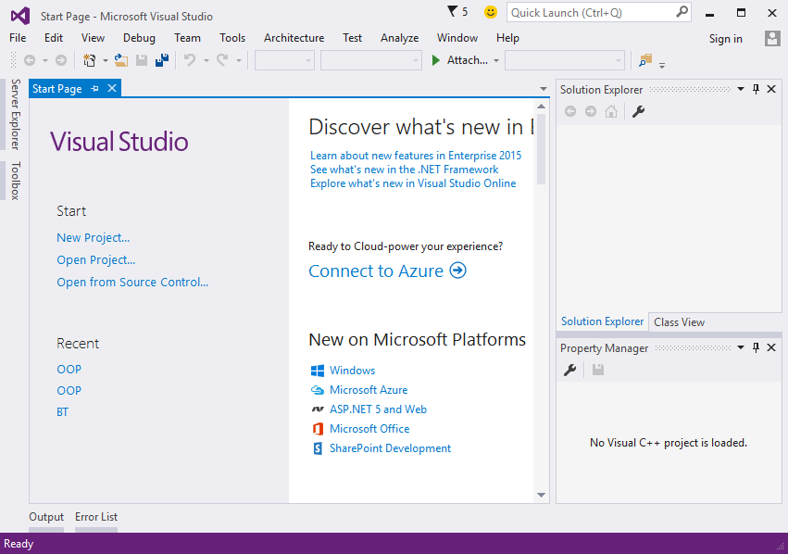
Màn hình chính (tt)

Slide 19
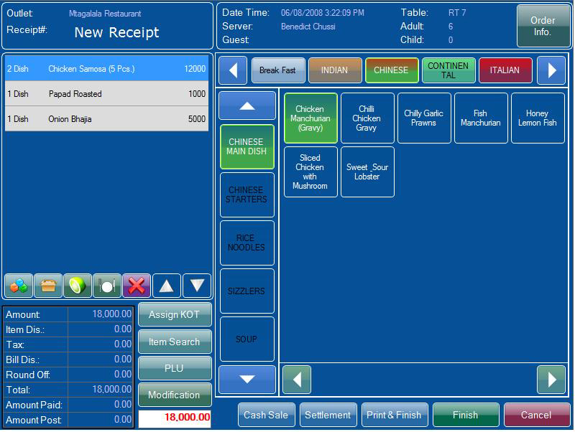
Màn hình chính (tt)
Đối với các phần mềm quản lí, màn hình chính có thể ở dạng WinForm, WebForm hoặc dạng cảm ứng

Slide 20
Màn hình chính (tt)
Không nên để vùng làm việc chính là 1 vùng trống.
Việc xác định vùng làm việc chính sẽ dựa vào mục đích phần mềm và nhiệm vụ của người dùng trong hệ thống.
Ví dụ phần mềm quản lý quán café:
Màn hình chính của NV thu ngân là màn hình gọi món, tính tiền…
Màn hình chính của NV quản kho là màn hình quản lí sản phẩm (thêm, xóa, sửa sản phẩm…)
Màn hình chính của NV quản lí là màn hình thống kê doanh số, doanh thu

Slide 21
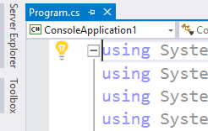
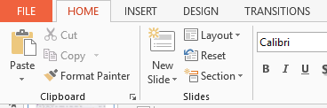
Danh sách chức năng
Danh sách chức năng được thể hiện bằng nhiều cách:
Hệ thống menu:
Thanh công cụ (toolbar):
Danh sách các tab:
Hệ thống ribbon:

Slide 22
Danh sách chức năng (tt)
Việc gom nhóm chức năng có thể thực hiện theo 3 cách:
Theo hướng Tin học: Những chức năng tương tự nhau về mặt nội dung hoặc thuật toán xử lí sẽ được gom nhóm chung
Ví dụ về menu chức năng của phần mềm quản lí giáo vụ:
Hệ thống | Danh mục | Cập nhật | Xử lí | Tìm kiếm | Thống kê
Sao chép | Môn học | Học phí | Tính lương | Giáo viên | DS lớp
Phân quyền | Giáo viên | Sinh viên | Phân công | Sinh viên | DS thi lại
Cài đặt | Phòng học | Đăng kí | Xếp TKB
 |  | Điểm

Slide 23
Danh sách chức năng (tt)
Việc gom nhóm chức năng có thể thực hiện theo 3 cách:
Theo hướng đối tượng: Những chức năng xoay quanh 1 loại đối tượng sẽ được gom nhóm chung
Ví dụ về Menu chức năng của phần mềm quản lí giáo vụ:
Sinh viên | Giáo viên | Học phần | Phòng ban | Trường
Cập nhật | Cập nhật | Cập nhật | Cập nhật | Sao chép
Tìm kiếm | Tìm kiếm | DS thi lại | Xếp TKB | Phân quyền
Đăng kí | Phân công | Nhập điểm |  | Cài đặt
Xem điểm | Tính lương

Slide 24
Danh sách chức năng (tt)
Việc gom nhóm chức năng có thể thực hiện theo 3 cách:
Theo quy trình nghiệp vụ: Những chức năng có quy trình nghiệp vụ tương tự nhau sẽ được gom nhóm chung
Ví dụ về Menu chức năng của phần mềm quản lí giáo vụ:
Tổ chức | Lập lịch | Ghi danh | Theo dõi | Thi | Tổng kết
Môn học | Mở lớp | Đăng kí | Tính lương | DS thi lại | DS tốt nghiệp
Phòng học | Phân công | DS lớp |  | Nhập điểm
Giáo viên | Xếp TKB
Sinh viên
Phân quyền

Slide 25
Một số ký hiệu trình bày
Nhập dữ liệu trực tiếp – Textbox
Danh sách lựa chọn – Combobox
Nút điều khiển – Button
Checkbox, Radio Button,…

Slide 26
Màn hình nhập liệu
Màn hình nhập liệu cho 1 đối tượng cần phải cho phép người dùng nhập tối thiểu là các thuộc tính cơ bản của đối tượng đó.
Các thuộc tính của 1 đối tượng dựa vào việc phân tích và thiết kế CSDL.
Ví dụ:
Nhập phòng ban thì có Mã phòng ban, Tên phòng ban, Chi nhánh, Ghi chú…
Nhập nhân viên thì có Mã nhân viên, Họ tên nhân viên, Ngày sinh, Hình ảnh…

Slide 27
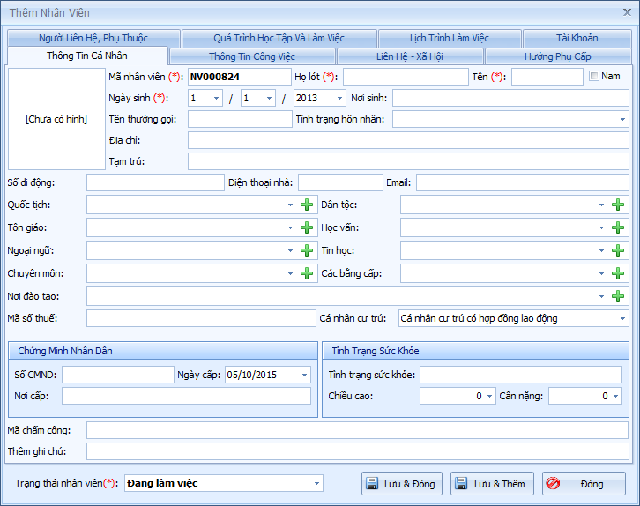
Màn hình nhập liệu (tt)

Slide 28
Màn hình nhập liệu (tt)
Ngoài việc nhập liệu trực tiếp bằng bàn phím, phần mềm cũng có thể cung cấp tính năng nhập liệu gián tiếp nếu khách hàng yêu cầu:
Nhập liệu từ thiết bị ngoại vi: USB, ổ đĩa mạng…
Import dữ liệu từ file: Excel, CSV, XML…
Import dữ liệu từ các chương trình khác

Slide 29
Màn hình danh mục
Màn hình danh mục thường là các dữ liệu tĩnh, được tạo ra ngay sau khi hệ thống được cài đặt, rất ít có thay đổi lớn trong quá trình sử dụng.
Ví dụ những thông tin sau đây là danh mục:
Tỉnh thành
Phòng học
Loại nhân viên
Loại tiền tệ
Chức vụ
Nhân viên
Người dùng
…

Slide 30
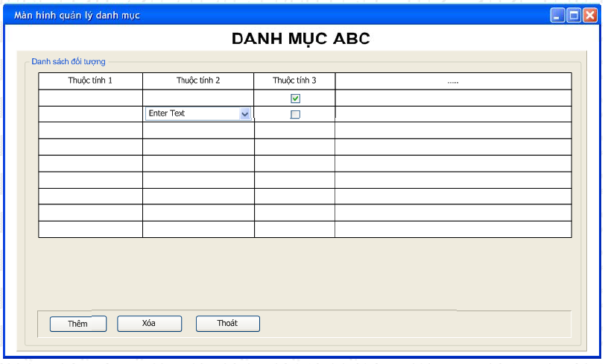
Màn hình danh mục (tt)
Màn hình danh mục thường được thiết kế theo 2 dạng:
Chỉ gồm 1 bảng hiển thị danh sách dữ liệu và cho phép người dùng chỉnh sửa trực tiếp:

Slide 31
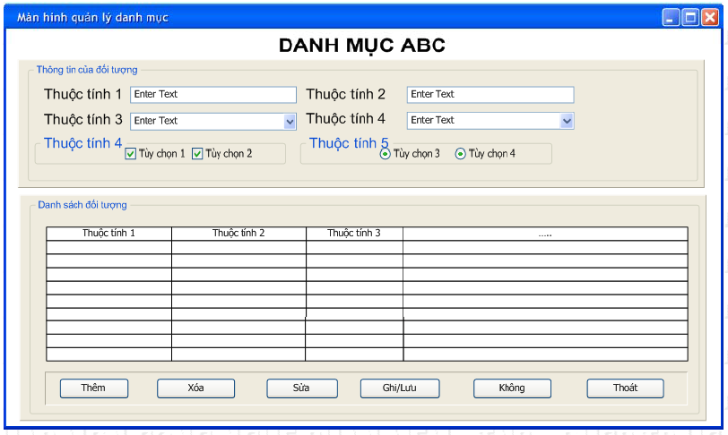
Màn hình danh mục (tt)
Màn hình danh mục thường được thiết kế theo 2 dạng:
Gồm bảng danh sách và vùng hiển thị thông tin chi tiết của dòng dữ liệu đang chọn:

Slide 32
Màn hình tra cứu
Màn hình tra cứu, tìm kiếm thông tin thường gồm 1 vùng tiêu chí tìm kiếm và 1 vùng hiển thị danh sách các kết quả tìm được.
Tiêu chí tìm kiếm có thể được cài đặt cố định hoặc có thể cho phép người dùng thay đổi, bổ sung trong quá trình sử dụng.
Với các dữ liệu dạng danh sách, có thể cho phép tính năng Sort và Filter trực tiếp trên control danh sách (datagridview).

Slide 33
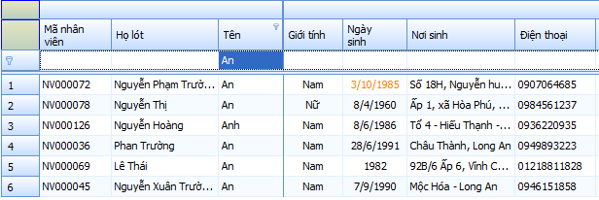
Màn hình tra cứu (tt)
Ví dụ màn hình tra cứu cho phép tìm kiếm trực tiếp trên DataGridView:

Slide 34
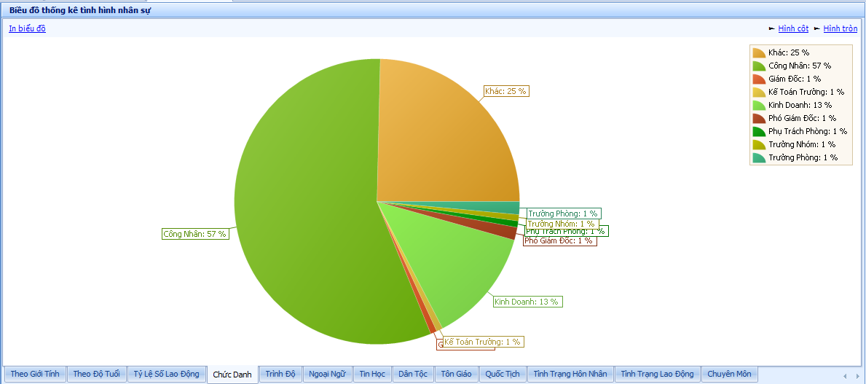
Màn hình thống kê
Màn hình thống kê, báo biểu thường gồm 1 vùng tiêu chí thống kê và 1 vùng hiển thị kết quả thống kê:

Slide 35
Bài tập
Sinh viên thiết kế giao diện các màn hình
Nhập sách mới
Tra cứu sách

Slide 36
ĐÁNH GIÁ CHẤT LƯỢNG

Slide 37
Tiêu chí đánh giá
Tính thân thiện (user-friendly):
Chức năng dễ hiểu, dễ sử dụng (understandability)
Hoạt động đúng trình tự, quy trình thực tế
Hạn chế gây lỗi, sai sót trong quá trình nhập liệu
Hạn chế các thao tác thừa (đặc biệt là với dữ liệu mặc định hoặc tự tăng dần)
Tính trực quan (readability): Hiển thị dữ liệu tùy thuộc vào loại dữ liệu:
Giới tính: Radiobutton
Loại, danh mục: Combobox
Bảng số liệu: DataGridView, GridView, ListView
Số liệu so sánh: Biểu đồ

Slide 38
Tiêu chí đánh giá (tt)
Tính nhất quán:
Màu sắc
Vị trí đối tượng
Biểu tượng

Slide 39

Q&A

Slide 40
Bài tiếp theo
Thiết kế xử lý

